Slide 1
KM-AMC
BLOG

Slide 2
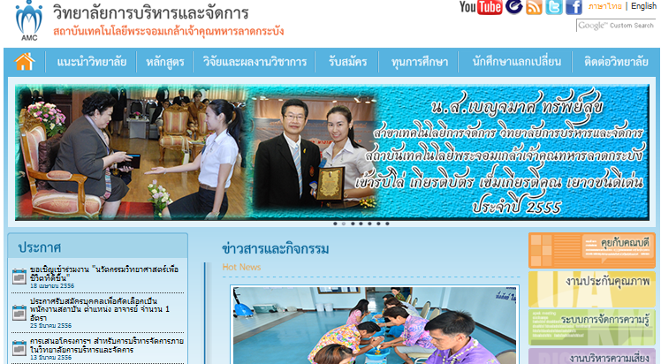
ระบบจัดการความรู้
เข้าสู่เวปไซด์ของวิทยาลัย
http://www.amc.kmitl.ac.th/

Slide 3
ระบบจัดการความรู้ > แลกเปลี่ยนเรียนรู้

Slide 4
ระบบแลกเปลี่ยนเรียนรู้

Slide 5
ส่วนประกอบ

Slide 6
Main menu
Blog list ใช้แสดงหัวข้อของ Blog ทั้งหมด ว่ามีเรื่องอะไรบ้าง
Draft list พื้นที่ที่ใช้เก็บข้อมูลชั่วคราว จะแสดงผลเมื่อมีหัวข้อ หรือ กระทู้ที่สร้างไว้ แต่ยังไม่ได้เผยแพร่
Write Blog การสร้างหัวข้อใหม่
Logout
Search ใช้สำหรับค้นหาข้อห้อ หรือ กระทู้ จากคำหลักที่ใช้สืบค้น

Slide 7
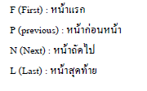
ส่วนระบุตำแหน่ง เปลี่ยนหน้า

Slide 8
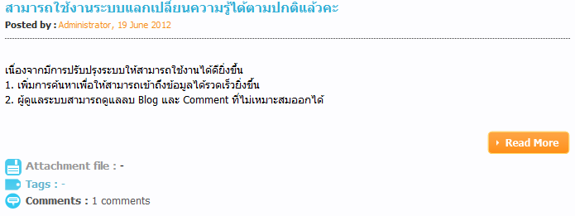
ส่วนประกอบของหนึ่งหัวข้อ
แบบที่ 1
แบบที่ 2

Slide 9
Write Blog

Slide 10
Write blog

Slide 11
Write blog

Slide 12
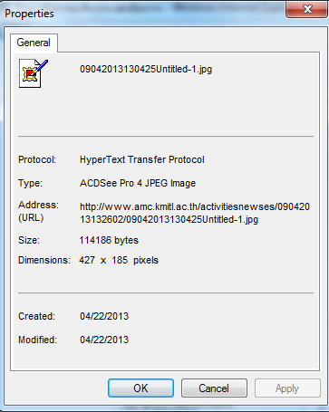
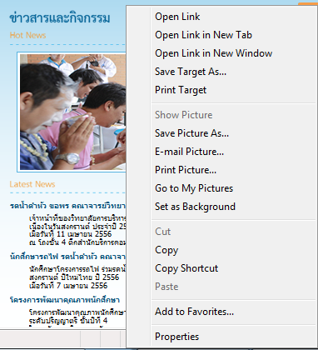
แทรกรูปภาพ
หากต้องการแทรกรูปภาพ ลงในเนื้อความของหระทู้ ต้องเป็นภาพที่ระบุจาก URL เท่านั้น (ภาพที่มีที่อยู่บนอินเทอร์เน็ต)
คลิ้กขวาที่รูปภาพที่ต้องการ > เลือก Properties

Slide 13
แนบไฟล์
ในกรณีที่ต้องการแนบไฟล์ สามารถเลือกไฟล์ที่ต้องการแนบโดยคลิ้กที่ปุ่ม browse
สามารถแนบได้ทั้งส่วนของเนื้อหา และ ส่วนคอมเม่น
ไม่สามารถแนบไฟล์ที่มีขนาดใหญ่เกิน 2024 kb หรือ 2 MB

Slide 14
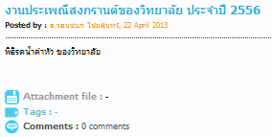
Comment : ON / OFF

Slide 15
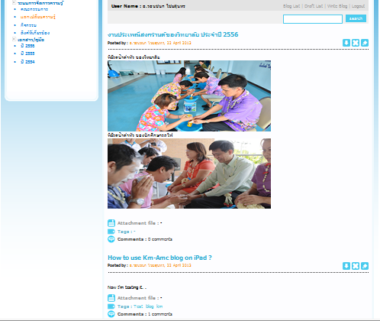
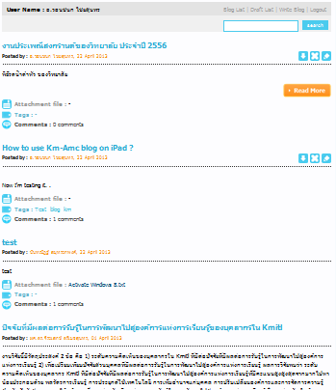
Read more
ใช้สำหรับกรณีที่ต้องการแสดงเฉพาะหัวเรื่องหลัก (ในกรณีที่มีเนื้อหายาว)

Slide 16
Unpublished/ Delete / Edit

Slide 17
Unpublished > Draft list

Slide 18
Edit

Slide 19
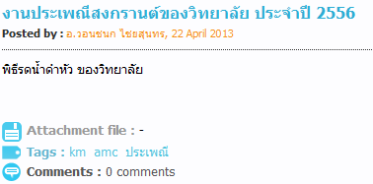
Tag

Slide 20
Tag Search

Slide 21
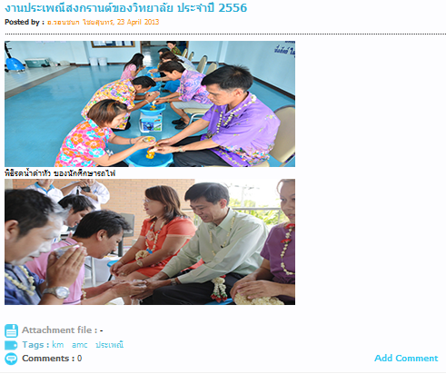
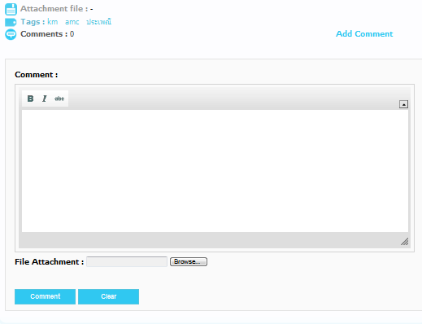
Add Comment
คลิ้กที่หัวข้อกระทู้ที่ต้องการแสดงความคิดเห็น

Slide 22
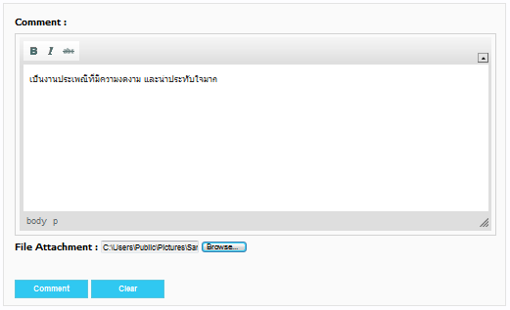
Add comment
สามารถเขียนข้อความ ความคิดเห็น พร้อมแนบไฟล์ต่างๆ ลงไปได้

Slide 23
Add comment
ข้อจำกัดคือ
ไม่สามารถลบหรือแก้ไขคอมเม้นท์ใดๆ ได้

